Slide 1
Samarbeid og selvstendig arbeid
Cathrine Wahlstrøm Tellefsen
Leder av KURT
Det matematisk-naturvitenskapelige fakultet
Notes:
Oppgavetyper og undervisning som bidrar til kollektiv læring og samtidig forbereder studentene til eksamen
Er det en motsetning her?
Da må vi tenke over læring – hvordan lærer vi? Og hvorfor er vi opptatt av kollektiv læring?

Slide 2
Samarbeid og selvstendig arbeid
1. Om læring og gruppearbeid
2. Undervisning i aktive klasserom
3. Meningsfylt samsvar

Slide 3
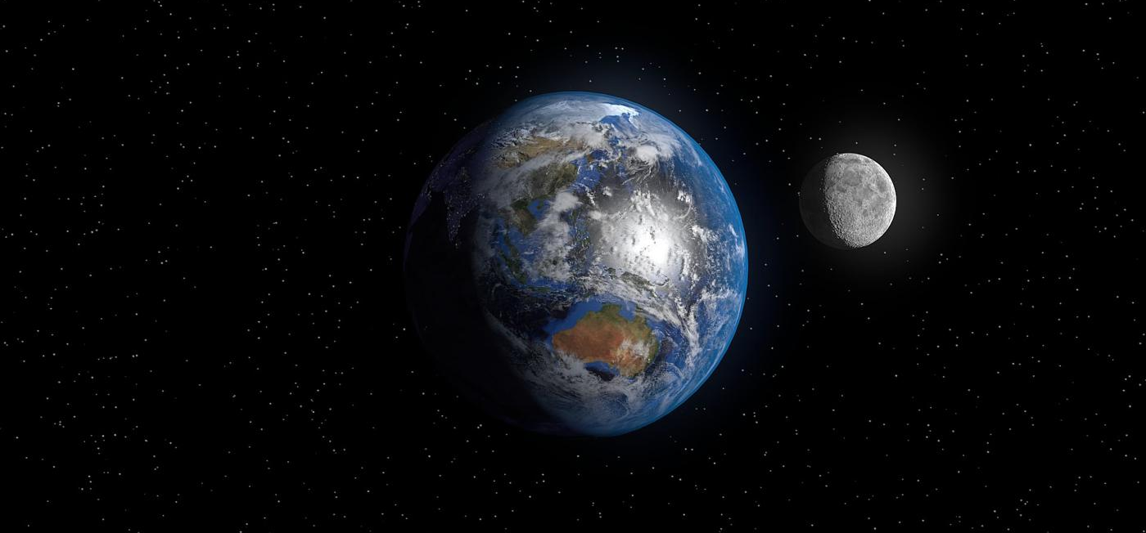
Undervisning – læring – eksamen
Eksamen er dokumentasjon av kompetanse
Hvilken kunnskap har studentene?
Hva forstår de?
Hva klarer de å gjøre?
Newtons 3. lov – ja den har jeg lært!
Læring: gjøremål som fører til endringer i hjernen som igjen gjør at man forstår noe nytt eller utvikler nye ferdigheter.
https://www.youtube.com/watch?v=8bTdMmNZm2M&t=41s
https://www.youtube.com/watch?v=Yf0BN0kq7OU
Notes:
Eksamen: vi tester kompetansen, men hvordan? Vi vet at eksamen er styrende for hva studentene legger vekt på. Hvis eksamensoppgavene ikke samsvarer med det studentene har trent på, øker sannsynligheten for at de forsøker å fuske.
Det er vel verdt å tenkt nøye gjennom hvordan vi best mulig forbereder studentene på eksamen.
Eksamen skal hjelpe studentene våre til å få vist sin kompetanse – hva kan de, hva forstår de og hva klarer de å gjøre?

Slide 4
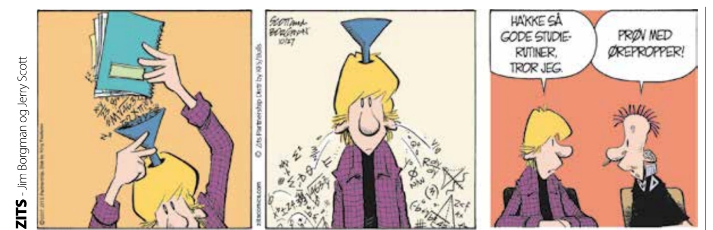
Læring er…
En prosess: det skjer over tid, gjennom gjentakelser og aktiviteter
Konstruert: ny kunnskap bygger på eksisterende kunnskap
Sosialt: vi lærer sammen med og fra hverandre
Konstruktivisme
Notes:
Konstruktivisme som læringsteori har sine røtter i Piaget og Vygotskij(Vygotsky, 1978), men ble spesielt tydelig gjennom arbeidene til Dewey og Ausubel som for eksempel representert ved denne artikkelen: Ausubel (1963). Spesielt Vygotskij la gjennom sosialkonstruktivismen stor vekt på bruk av språk i læring og hvordan man i samarbeid med andre kan nå lenger enn når man er alene.

Slide 5
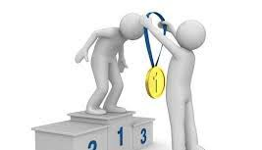
Om gruppearbeid
Samarbeid eller konkurranse?
Fire mål for produktive akademiske samtaler
Hjelp studentene til å dele sine tanker.
Hjelp studentene til være oppmerksomme og lytte til hva andre sier.
Hjelp studentene til å utdype tankene sine.
Hjelp studentene til å engasjere seg i andres resonnementer.
(critique of ideas and arguments of peers in a supportive way)
Myte: Du trenger å være kompetitiv for å lykkes i vitenskap.
Avkreftet gjennom utallige studier rettet mot både matematikk, fysikk og biologi, se Handelsman et al. (2007), s. 28
Breichner et. al (1999): Alle studentene tjener på å samarbeide – de sterkeste mest.
(Michaels & O'Connor, 2015)
Notes:
Det er viktig at gruppen overvåker seg selv og læringsprosessen. De må være bevisst på at alle skal ha mulighet til å uttale seg, at ingen blir for dominerende og at det er en lærende gruppe der feiloppfatninger eller misforståelser tas imot med takk for en mulighet for mer læring.
Fordi eksamen gjerne er individuell, er det viktig også å trene på å skrive individuelle besvarelser. Gruppearbeid kan med fordel utformes slik at gruppen diskuterer oppgavene og samarbeider om problemløsing før de individuelt setter seg ned for å lage det endelige svaret på oppgaven. Handelsman et al. (2007) gir et eksempel på en kontrakt studentene kan inngå for å bevisstgjøres denne arbeidsformen på s. 45.

Slide 6
Læringskontrakt fritt oversatt fra Handelsman et. al (2007)
Læring i et samarbeidende miljø skal være motiverende, krevende og rettferdig. Målet er at alle i gruppen/klassen skal få lære og utvikle seg gjennom å sette ord på egen forståelse og bli utfordret til utvikling. Samtidig skal hver og en få mulighet til å opprettholde et individuelt eierskap til ideer og skriftlige fremstillinger.
Det er forventet at jeg samarbeider med andre i gruppen, bidrar med egne tanker, lytter til hva de andre sier og viser respekt for deres ideer og bidrag.
Når det er gruppearbeid skal jeg gjøre mitt beste for å utfordre meg selv og andre på en støttende måte. Jeg skal hverken være for dominerende eller for passiv, og jeg skal respektere at medlemmene i gruppen kan ha ulike måter å bidra på.
Jeg skal utføre eksperimenter, diskutere eksamensoppgaver og utvikle prosjekter som del av gruppen. Jeg skal skrive laboratorierapporter, obliger og eksamensoppgaver individuelt uten å kopiere fra andre. Hvis jeg bruker materiale fra publiserte kilder skal jeg referere til disse.
___________________________
Underskrift

Slide 7
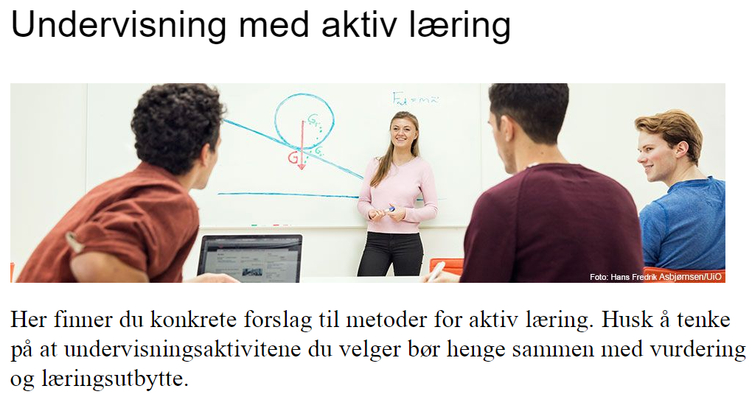
mn.uio.no/kurt

Slide 8
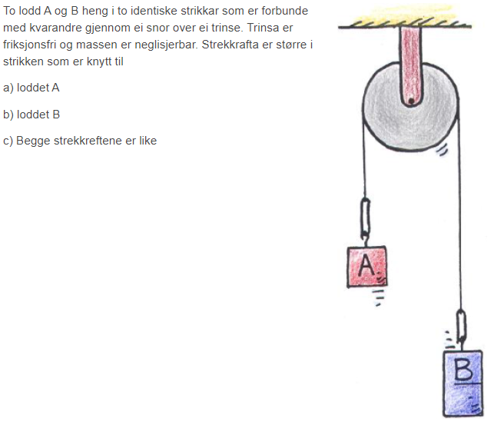
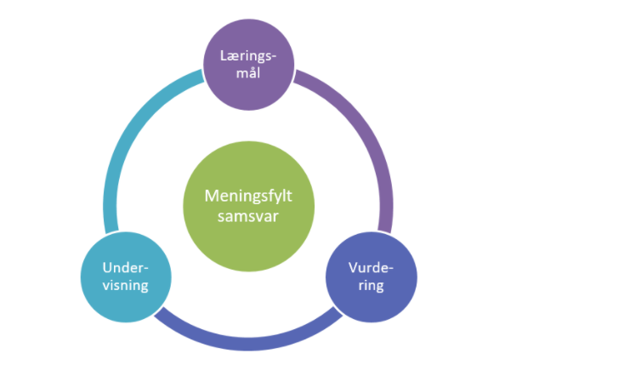
Meningsfylt samsvar
Constructive alignment
Diskuter oppgaven
Samarbeid om problemløsing
Skriv individuelt svar på oppgaven
Notes:
Tidkrevende – tenk nøye gjennom hva du velger ut som aktiviteter – baklengsdesign

Slide 9
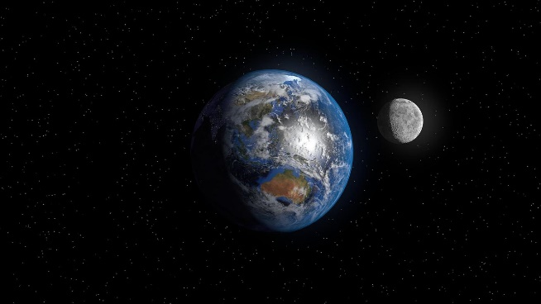
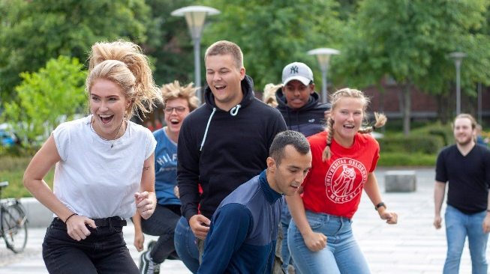
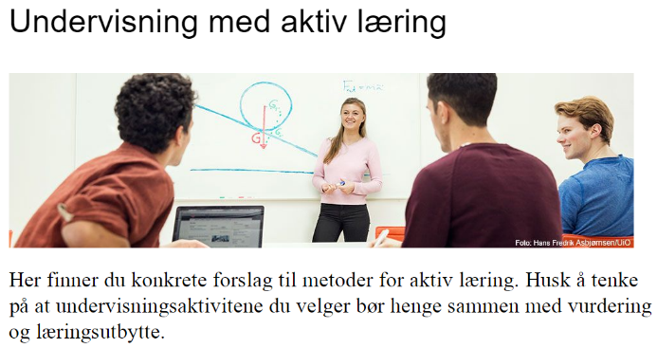
Hvordan skal du lære det du har hørt nå?
Hva betyr det å forstå noe – å ha lært det?
Styrken ved gruppearbeid
Undervisning i aktive klasserom
Meningsfylt samsvar – constructive alignment
Praksisfellesskap
Notes:
Meningsfylt samsvar for å unngå fusk!

Slide 10
Beichner, R., Bernold, L., Burniston, E., Dail, P., Felder, R., Gastineau, J., . . . Risley, J. (1999). Case study of the physics component of an integrated curriculum. American Journal of Physics, 67(S1), S16-S24. doi:10.1119/1.19075
Handelsman, J., Miller, S., & Pfund, C. (2007). Scientific Teaching: W. H. Freeman.
Michaels, S., & O'Connor, C. (2015). Conceptualizing Talk Moves as Tools: Professional Development Approaches for Academically Productive Discussions. In (pp. 347-361)
https://www.naturfagsenteret.no/c15099/grubleoppgave/vis.html?tid=2002395

